Slide 1
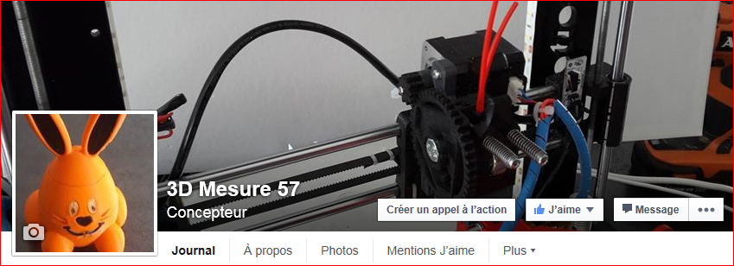
LE REPAIRE DES LUTINS / PRESENTATION DU 20/03/2015
https://www.facebook.com/3DMesure?fref=ts

Slide 2
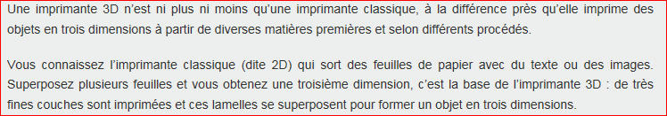
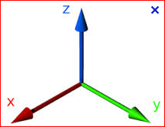
L’impression 3D: « C quoi ça ? »
https://www.facebook.com/3DMesure?fref=ts

Slide 3
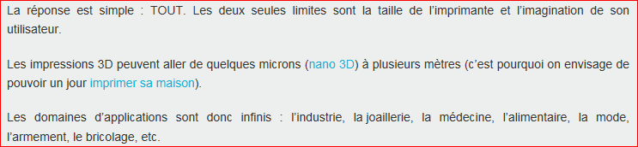
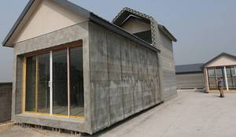
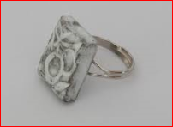
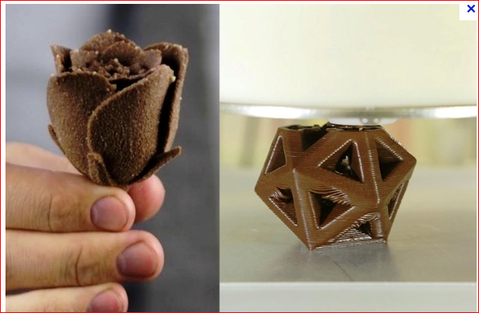
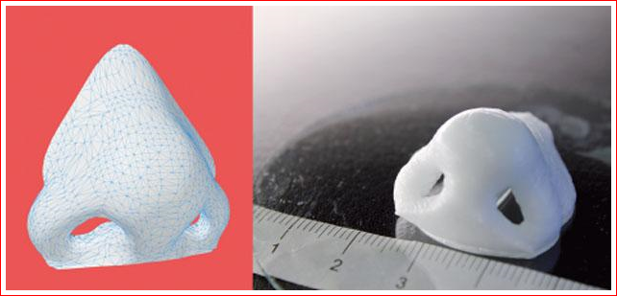
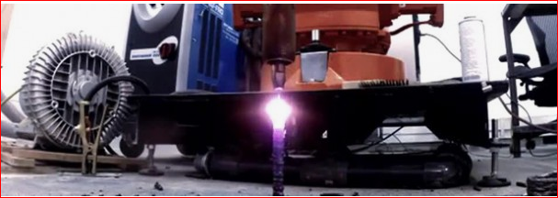
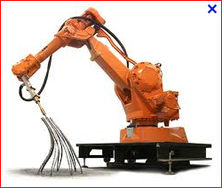
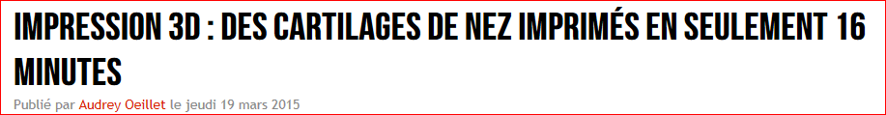
L’impression 3D: « ça fait quoi? »
Impression avec du chocolat
Impression en céramique
Impression des metaux
https://www.facebook.com/3DMesure?fref=ts

Slide 4
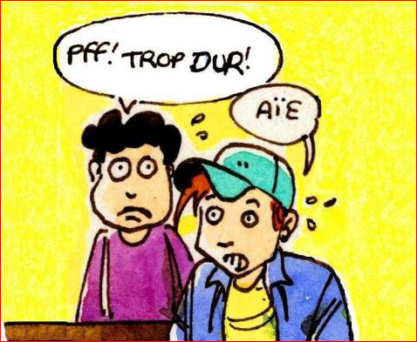
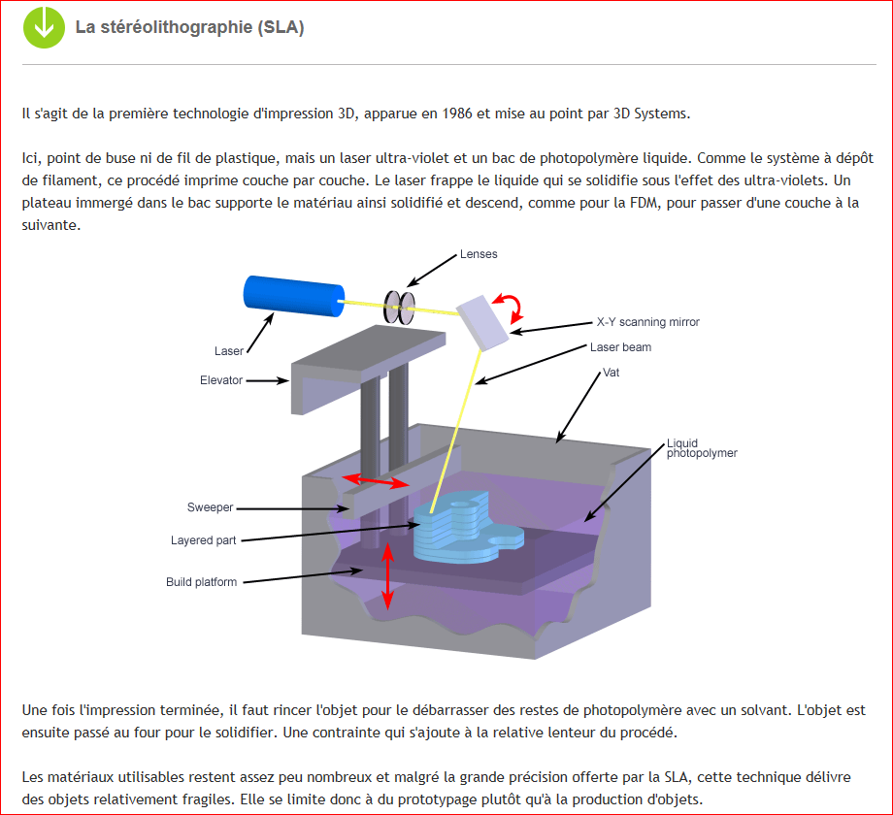
Découverte des imprimantes 3D plastique
https://www.facebook.com/3DMesure?fref=ts

Slide 5
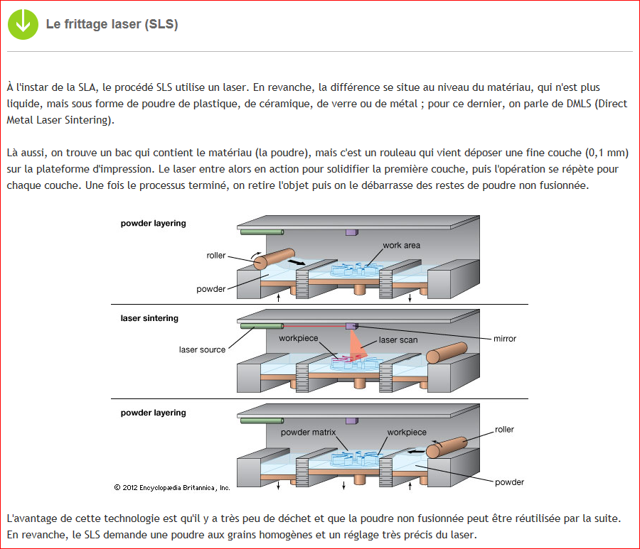
Découverte des imprimantes 3D plastique
https://www.facebook.com/3DMesure?fref=ts

Slide 6
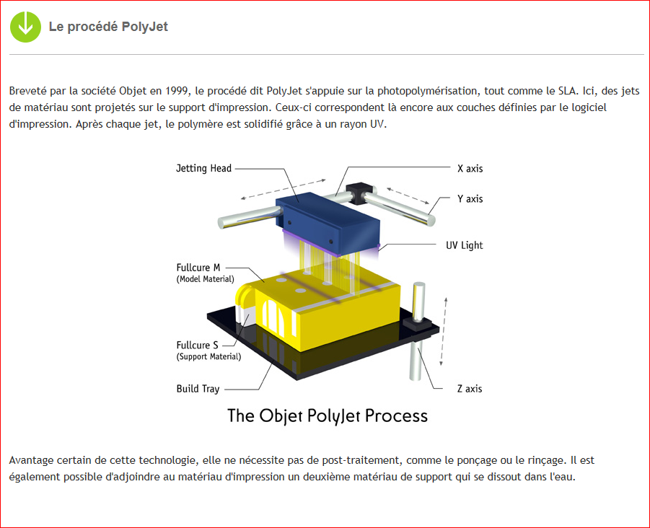
Découverte des imprimantes 3D plastique
https://www.facebook.com/3DMesure?fref=ts

Slide 7
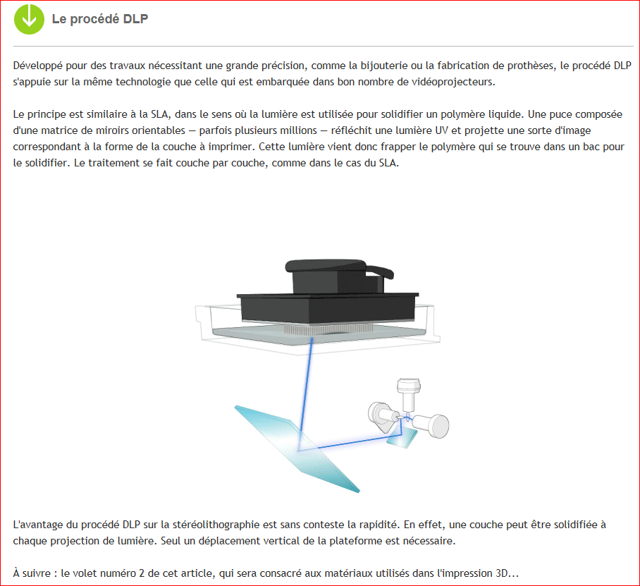
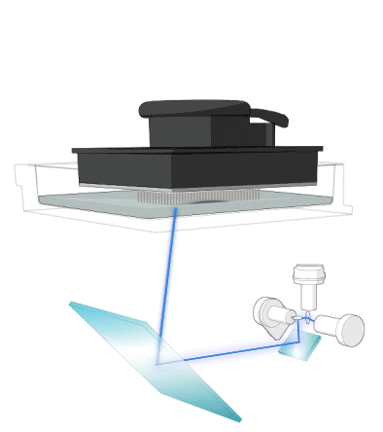
Découverte des imprimantes 3D plastique
https://www.facebook.com/3DMesure?fref=ts

Slide 8
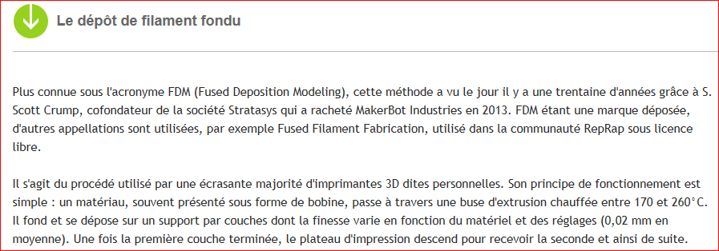
Découverte des imprimantes 3D plastique
Enfin l’imprimante qui nous intéressent aujourd’hui…
https://www.facebook.com/3DMesure?fref=ts

Slide 9
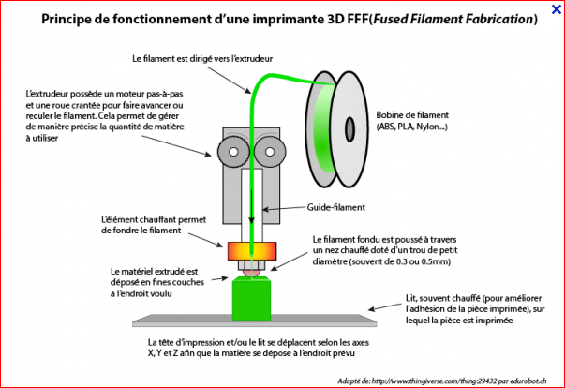
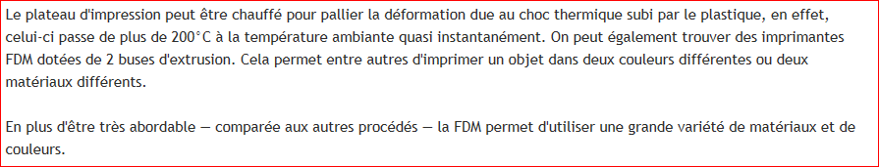
Découverte des imprimantes 3D plastique
https://www.facebook.com/3DMesure?fref=ts

Slide 10
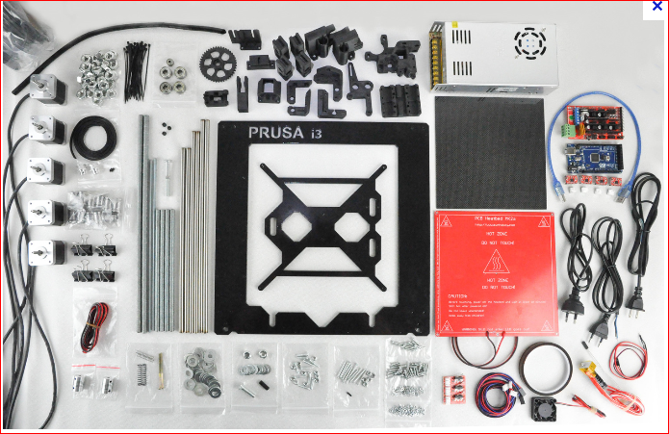
La Prusa I3
Mécanique
Electrique
Electronique
Informatique
Dessin
Réglage
https://www.facebook.com/3DMesure?fref=ts

Slide 11
Les matières
Filament ABS
Proposé en bobine de 1 KG
Température de l’extrudeuse : 210 à 240°C
Température du plateau d’impression : 70 à 100°C
Nécessite un plateau d’impression chauffant
Le filament 3D ABS (acrylonitrile butadiène styrène) est un thermoplastique résistant aux chocs et durable. Très usuel, on le retrouve dans un grand nombre d’objets du quotidien du fait de son utilisation répandue dans l’industrie. Il s’agit notamment du type de plastique utilisé pour la confection des célèbres LEGO.
https://www.facebook.com/3DMesure?fref=ts

Slide 12
Les matières
Filament PLA
Proposé en bobine de 1 KG
Température de l’extrudeuse : 180 à 220°C
Température du plateau d’impression : 0 à 60°C
Ne nécessite pas de plateau d’impression chauffant
Au même prix à l’achat que le filament ABS, le PLA n’a pas grand chose de comparable à ce dernier. Le filament 3D PLA est un bioplastique issu de produits recyclés ou d’amidon de maïs. Il est biodégradable et dégage une agréable odeur lors de son impression.
Très apprécié par les makers le PLA est plus simple à manipuler et imprimer que l’ABS notamment car il ne nécessite pas de plateau chauffant. De ce fait les échecs d’impression liés à des variations thermiques sont éliminés. Les risques de déformation de votre création sont également fortement réduits. La qualité d’impression avec le PLA est plus prévisible et plus régulière qu’avec de l’ABS.
https://www.facebook.com/3DMesure?fref=ts

Slide 13
Les matières
Filaments flexibles
Proposés en bobine de 500g
Température de l’extrudeuse : 210 à 230°C
plateau d’impression chauffant optionnel, mais une température de 30 à 40°C est préférable si votre imprimante en est équipé.
Formulé à partir d’élastomère thermoplastique (TPE), le filament 3D flexible (et élastique) NinjaFlex apporte réellement une nouvelle dimension à l’impression 3D de bureau. Acheter ce filament 3D flexible NinjaFlex vous permet d’imprimer des objets pouvant s’étirer, se tordre et se plier sans se rompre. L’objet reprend immédiatement sa forme initiale après déformation. Il devient donc possible d’imprimer de nombreux objets jusque là peut adaptés à l’impression 3D (utilisant des filaments de plastique « dur »), tels que des chaussures souples, des courroies élastiques, des semelles…
Compatible avec la plupart des imprimantes 3D acceptant l’ABS ou le PLA, le filament 3D flexible est toutefois un peu plus délicat à imprimer du fait de ses propriétés élastiques. Il est souvent nécessaire de réaliser quelques tests de réglages de température de plateau, d’extrusion et de vitesse avant de réussir son impression 3D.
Le filament 3D flexible NinjaFlex offre par ailleurs une grande résistance à la chaleur, à l’eau et à l’abrasion.
https://www.facebook.com/3DMesure?fref=ts

Slide 14
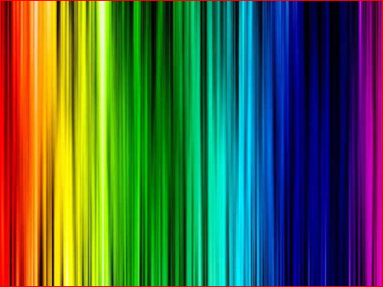
Les matières
3mm ou 1,75mm
Toutes les couleurs
https://www.facebook.com/3DMesure?fref=ts

Slide 15

Réalisation d’objets
Choisir un objet à réaliser ( bibliotheque web, conception par logiciel de CAO, scanner 3D)
Création du fichier STL (fichier 3D)
Tranchage du fichier STL
Divers réglages… (Température, Miroir, …)
https://www.facebook.com/3DMesure?fref=ts

Slide 16
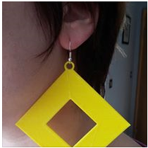
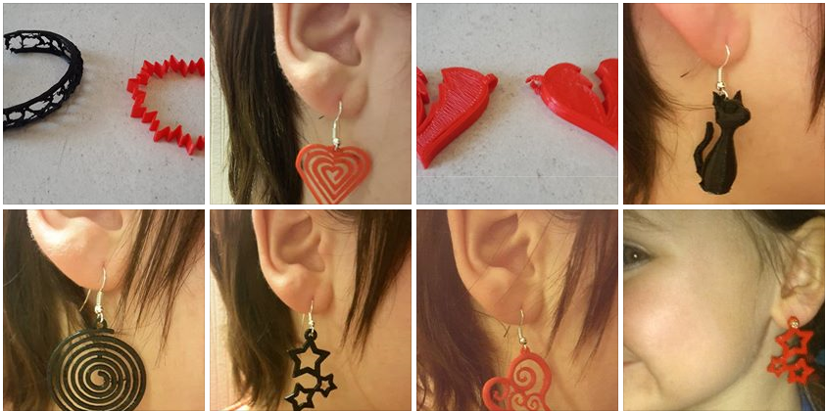
REALISATIONS PERSO.
BIJOUX
https://www.facebook.com/3DMesure?fref=ts

Slide 17
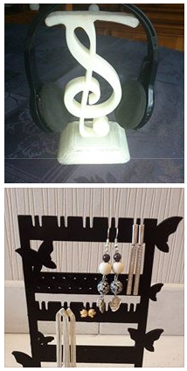
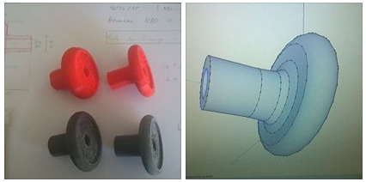
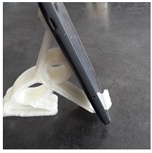
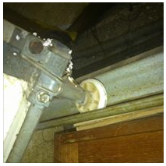
REALISATIONS PERSO.
Utile
https://www.facebook.com/3DMesure?fref=ts

Slide 18
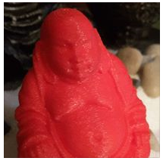
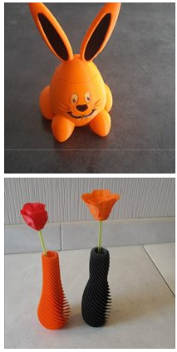
REALISATIONS PERSO.
Décoration
https://www.facebook.com/3DMesure?fref=ts

Slide 19
MERCI
Certaines Image et texte proviennent de site Web et sont utilisés dans cette présentation
pour un usage éducatif

